Slide 1
跑步前後熱身與伸展動作指導
p.s.除了開發工具那頁以外的圖片我都喬很久，亂動格式跑掉我會心碎
組員:
王翌權
傅俊偉
沈柏偉

Slide 2
研究動機與目的
近年來隨著運動風氣隨著運動風氣日益盛行，跑步成為大眾最常見的有氧運動之一。然而，許多民眾在運動前後常忽略熱身與伸展的重要性，導致肌肉拉傷、關節不適甚至運動傷害的風險增加 。正確且完整的熱身與收操動作不僅能提升運動表現 ，更可有效預防運動傷害、促進身體恢復。

Slide 3







開發工具
程式語言
環境建置
骨架偵測
機器學習
APP開發

Slide 4
研究方法
幫我寫一下 好累

Slide 5
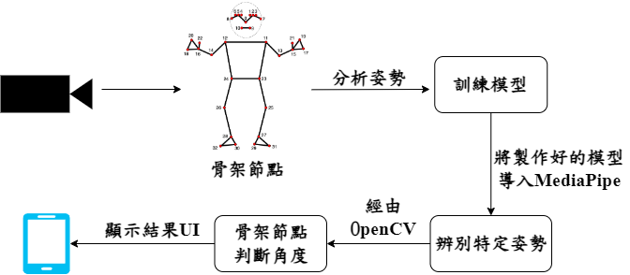
系統架構

Slide 6
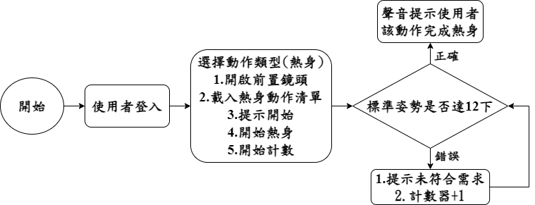
流程圖(熱身)

Slide 7
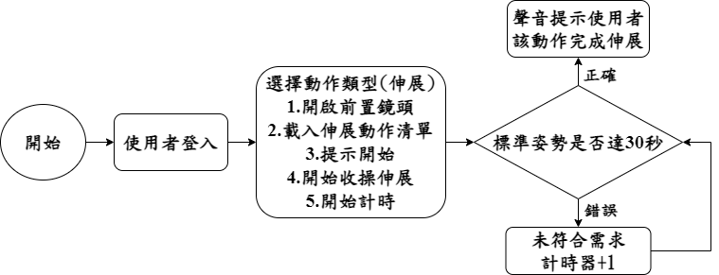
流程圖(收操伸展)

Slide 8
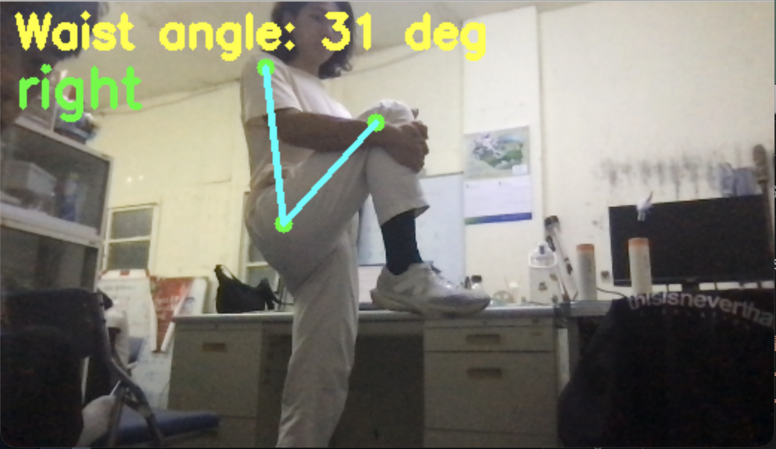
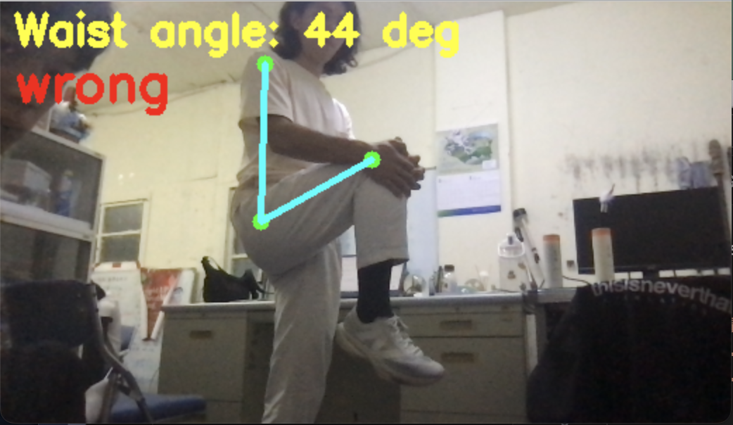
執行進度

Slide 9
執行進度(放程式的地方)
看俊瑋有沒有東西(柏瑋是廢物)

Slide 10
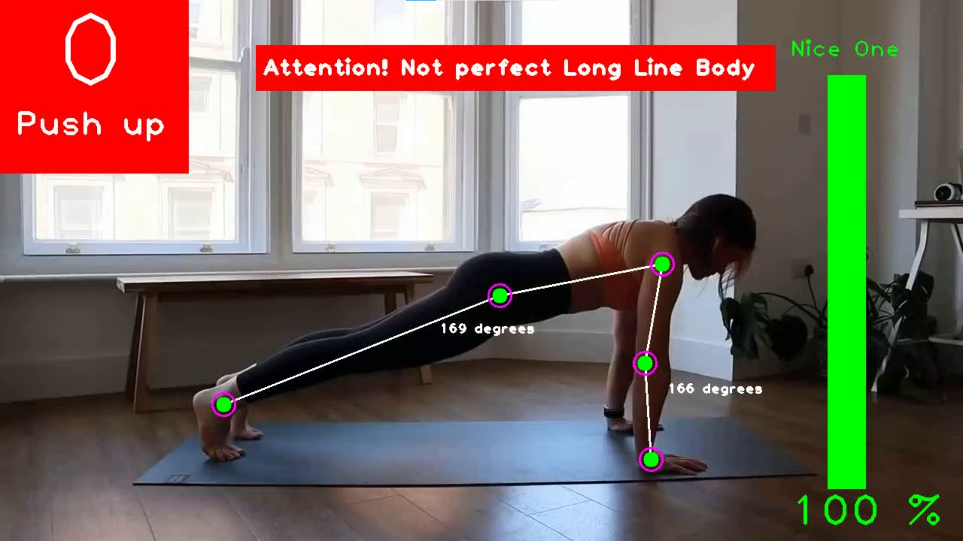
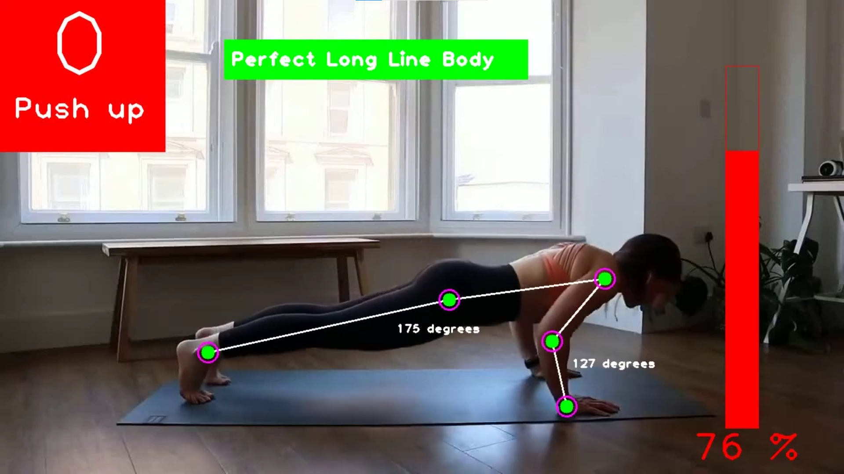
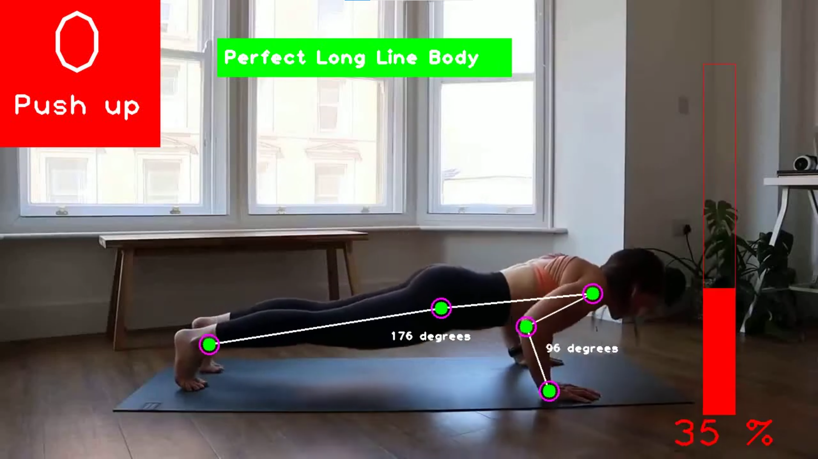
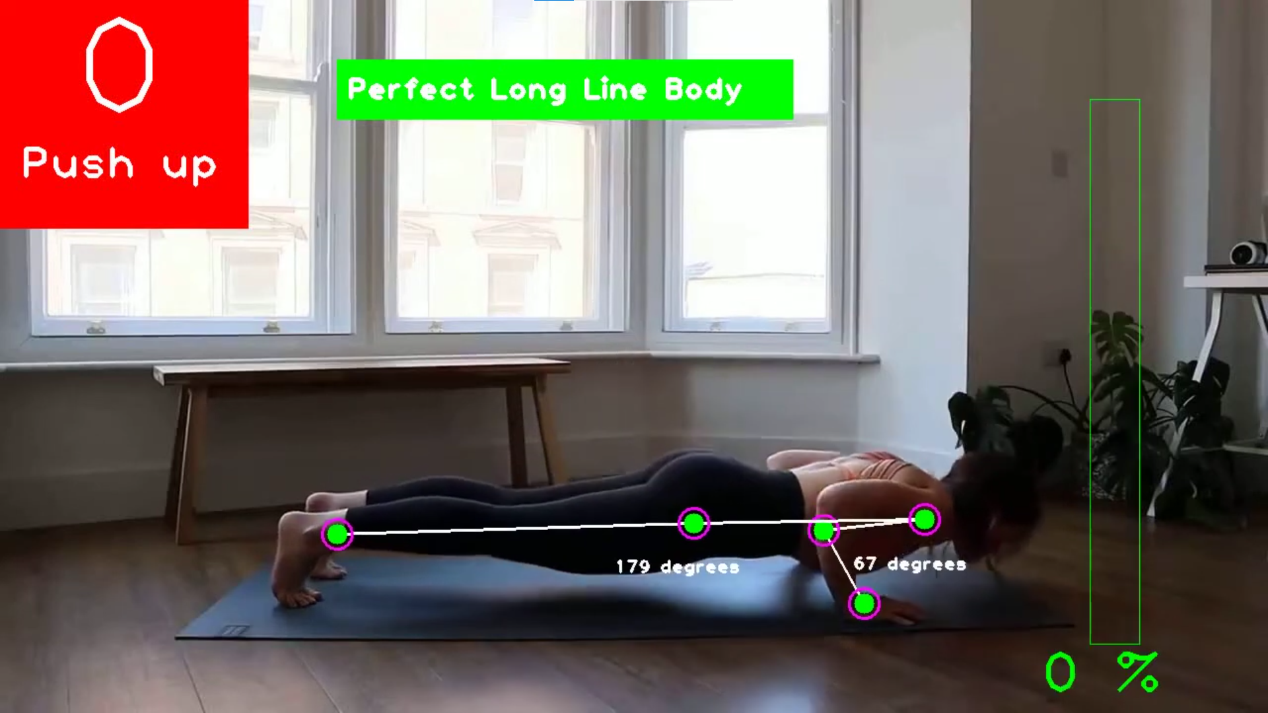
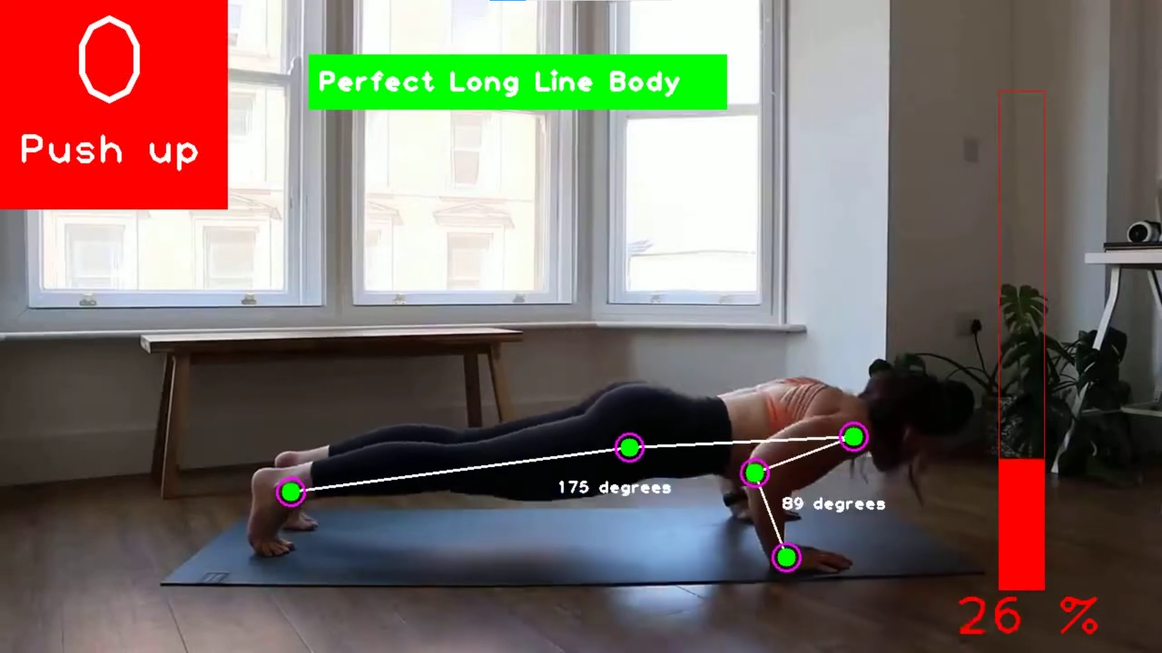
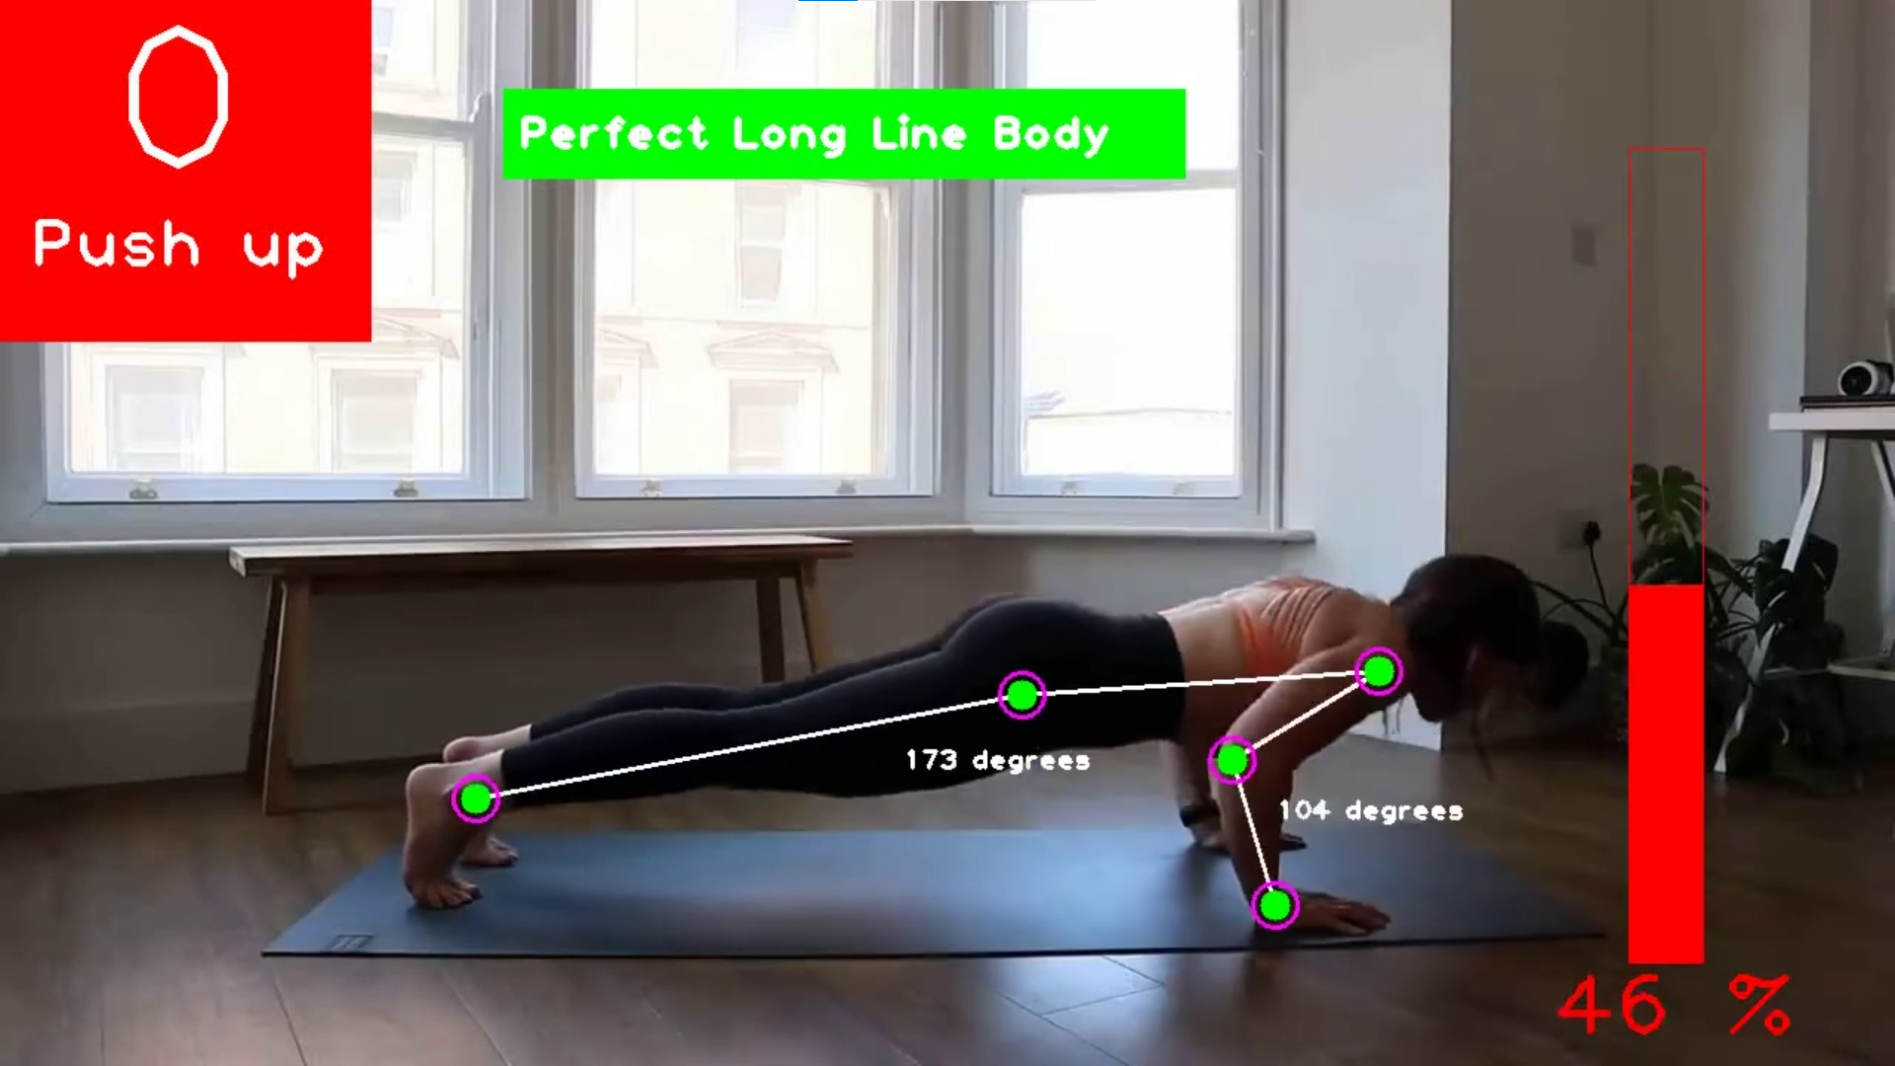
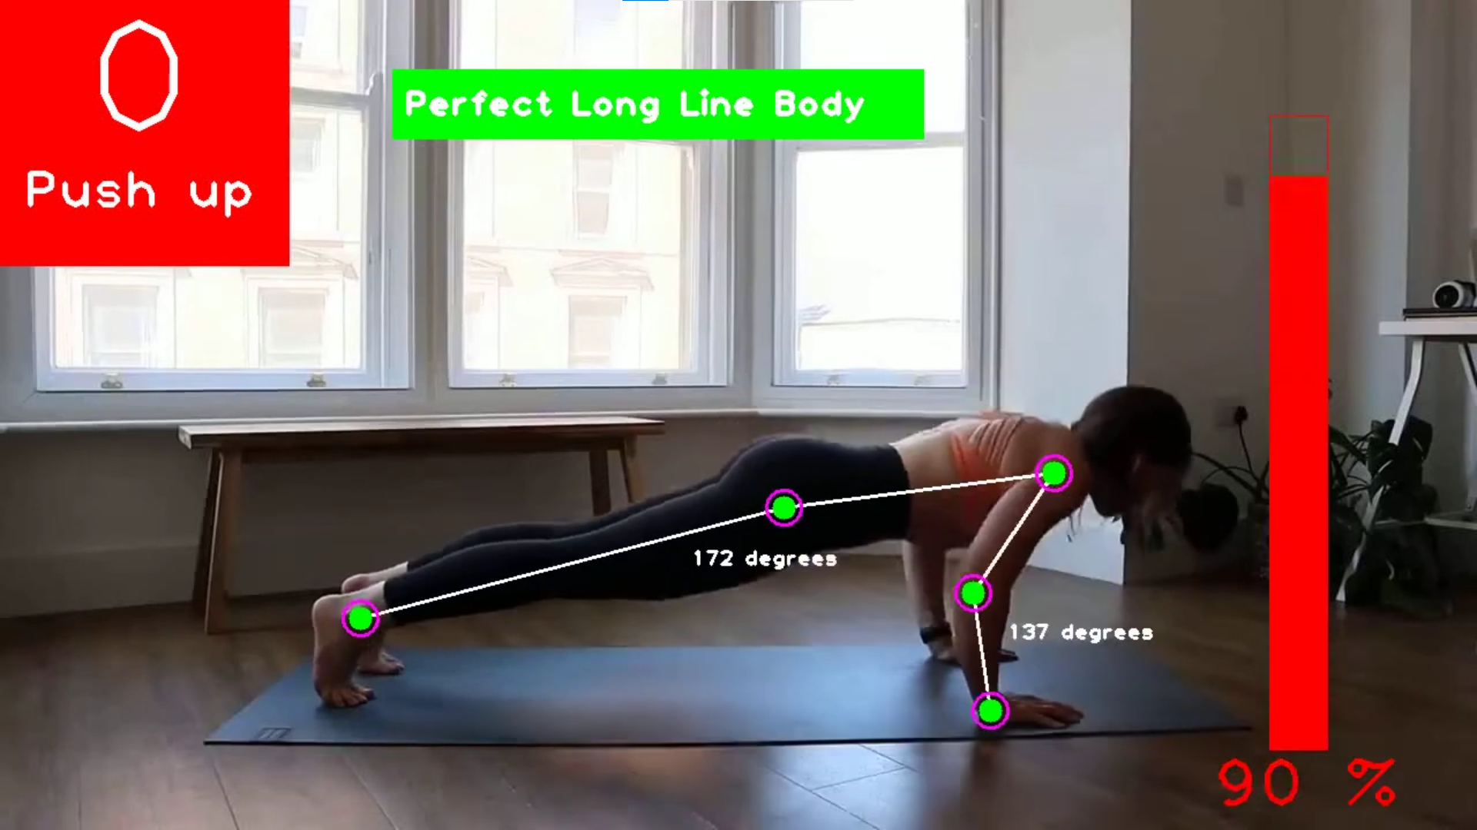

預期成果
1.初始動作
2.下彎
3.下彎
4.下彎到最低
5.上提
6.上提
7.上提
8.到頂點計數器+1

Slide 11
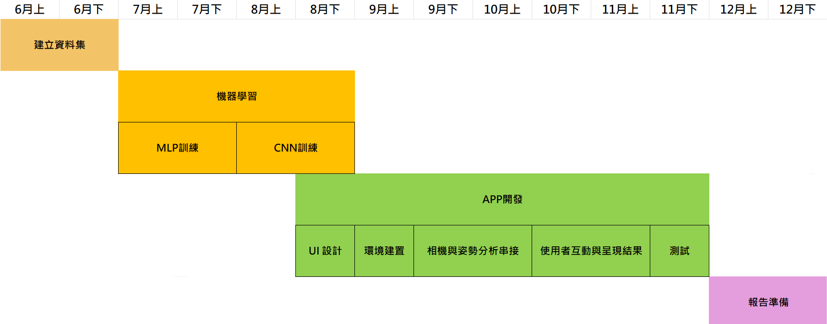
預期進度

